Slide 1
Hvad virker i aktiveringsindsatsen?
Thomas Bredgaard, lektor, ph.d.
Temadag, Region Midtjylland, 20 september 2013

Slide 2
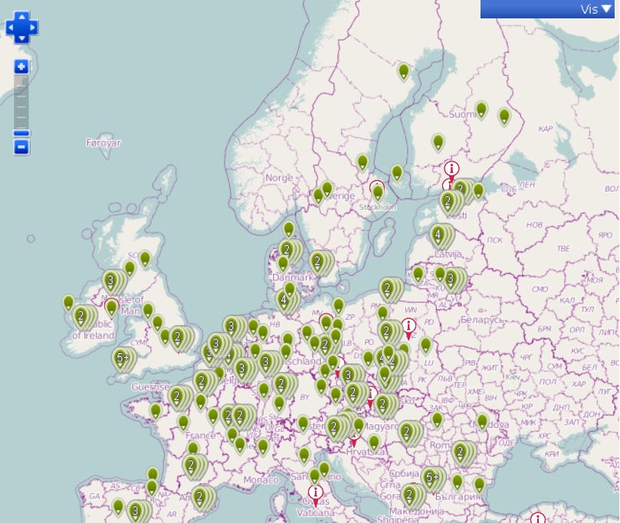
Hvad virker for hvem, under hvilke omstændigheder?
Socialfondsprojekter i Europa

Slide 3
Realistisk evaluering (virkningsevaluering)
C + M = O
Context + Mechanism = Outcome
Under hvilke omstændigheder?
Hvad virker?
Hvorfor?
R. Pawson & N. Tilley (1997): Realistic Evaluation, Sage Publications.

Slide 4
Den realistiske evalueringscyklus

Slide 5
Effekten af nikotinplastre?
KONTEKST (C)
Motivation
Nikotinplastre
Rygestop
Nikotinsubstitution

Slide 6
Effekten af privat løntilskud?
KONTEKST (C)
Udsigt til ansættelse
Privat løntilskud
Ordinær
beskætigelse
Netværk

Slide 7
Opbygning af programteori
Målgruppe
Aktiviteter
(indsatsen)
Virksomme
mekanismer
Delmål
Slutmål
Hvem gælder
indsatsen for?
Hvilke kendetegn
har målgruppen?
Hvilke udfordringer
og barrierer
har målgruppen?
Er der forskellige
delmålgrupper?
Hvilke formål med
indsatsen?
Hvilke er de
væsentligste
aktiviteter
i indsatsen?
Hvorfor er de
væsentlige?
Hvilke metoder og
tilgange benyttes?
Hvilke faktorer er
afgørende for
succes/fiasko?
Hvorfor og hvordan
fører en given indsats
til et bestemt resultat?
For hvem virker
indsatsen og for hvem
virker den Ikke?
Hvad er de(t) realistiske
succesmål for indsatsen?
Hvilke delmål er
forudsætninger
for at nå slutmålene?
Hvilke resultater er
opnået på kort og
mellemlangt sigt?
Hvilke resultater er
opnået på længere
sigt?

Slide 8
Evaluering af den aktive arbejdsmarkedspolitiks effekter
Der er generelt gunstige effekter af aktiveringsindsatsen
En højere andel af de ledige i løntilskudsjob i en privat virksomhed, i virksomhedspraktik eller i vejledning og uddannelse reducerer bruttoledighedsniveauet i både høj- og lavkonjunktur
Et højere antal samtaler pr. ledig og måned reducerer bruttoledighedsniveauet i en højkonjunktur
Der er ingen signifikant effekt af en højere andel af ledige i løntilskudsjob i en offentlig virksomhed på bruttoledighedsniveauet
Der er ikke foretaget samfundsøkonomiske beregninger der inddrager omkostningerne ved forskellige aktiveringstyper
Kilde: Det Økonomiske Råd (2012): ”Dansk økonomi efterår 2012” (kapitel 2).

Slide 9
Effekter for svage grupper på arbejdsmarkedet
Aktivering af ikke-arbejdsmarkedsparate kontanthjælpsmodtagere (match 2 og 3) har generelt gunstige effekter og forkorter ledighedslængden:
  Vejledning og uddannelse har en positiv effekt på afgangen til beskæftigelse i de første tre måneder efter aktiveringen er afsluttet både under høj- og lavkonjunktur (-3,5 hhv. -2 uger)
  Virksomhedspraktik har positiv beskæftigelseseffekt uanset konjunkturen (-6 uger) (modsat analysen i Skipper 2010)
  Løntilskud har klart de bedste effekter (-26 uger under lavkonjunktur, men ikke signifikante under højkonjunktur)
  Samtaler har ingen signifikant effekt
Effekten for ufaglærte afhænger af konjunkturen:
  I højkonjunktur bidrager alle aktiveringstyper til at reducere ledighedslængden (om end insignifikant for offentlig løntilskud)
  I lavkonjunktur bidrager ingen af aktiveringstyperne til at forkorte ledighedslængden, imens offentlig løntilskud samt vejledning og uddannelse forlænger ledighedslængden.
Kilde: Det Økonomiske Råd (2012): ”Dansk økonomi efterår 2012” (kapitel 2).

Slide 10
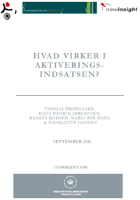

Hvad virker i aktiveringsindsatsen?
Undersøge, hvad der virker for hvem, under hvilke omstændigheder
  Hvad kan vi lære af de succesfulde aktiveringsforløb?
Udvikle håndbog i virkningsevaluering
  Hvordan kan jobcentre og andre leverandører blive bedre til at undersøge og dokumentere virkningerne af deres indsatser?
  Hvordan kan vi gøre mere af det, der virker?

Slide 11
Hvad har vi undersøgt?
Tre unge-projekter forankret i henholdsvis en privat, kommunal og socialøkonomisk virksomhed. For unge med problemer ud over ledighed. Projekternes formål er at få de unge i primært uddannelse, sekundært job.
Afklaringsforløb, kommunalt beskæftigelsesprojekt for kontanthjælpsmodtagere (18-60 år) med problemer udover ledighed (match 2). Formålet er, at afklare borgernes kompetencer og kvalifikationer ift. arbejde, uddannelse eller andre beskæftigelsesfremmende foranstaltninger
Jobrotation: Et projekt hvor fortrinsvis arbejdsmarkedsparate ledige bliver ansat som vikarer i ældresektoren, mens ordinære medarbejdere tilbydes opkvalificering på social- og sundhedshjælperuddannelsen (SSH-uddannelsen). Derefter skal vikarerne selv gennemføre SSH-uddannelsen.
Virksomhedspraktik: Undersøgt virksomhedspraktik i 4 kommuner. Målrettet ledige med mangelfulde kompetencer eller ledige med behov for afklaring af beskæftigelsesmål. Målet er ordinær ansættelse, uddannelse eller etablering af løntilskudsstilling.
Privat og offentligt løntilskud: Undersøgt i 4 kommuner. Målrettet fortrinsvis arbejdsmarkedsparate ledige mhp. ordinær ansættelse

Slide 14
Opsamling
Virkningsevalueringer er velegnede til at synliggøre, systematisere og teste beskæftigelsesmedarbejdernes tavse viden
Virkningsevaluering er velegnet til at kortlægge og dokumentere de mekanismer, som skaber resultater i en given kontekst
Mekanismer er overførbare fra et område til et andet
Virkningsevaluering er velegnet til at tydeliggøre og evaluere de delmål, som er forudsætninger for resultaterne

Slide 15
To nye ph.d.-projekter
Stella Mia Seiling
  Hvad virker for hvem i den arbejdsmarkedsrettede rehabiliteringsindsats for sygedagpengemodtagere?
  Samfinansieret projekt med Quick Care I Herning (2013-2015)
Julia Salado-Rasmussen
  Hvad virker for hvem i aktiveringsindsatsen for ikke-arbejdsmarkedsparate kontanthjælpsmodtagere?
  Samfinansieret projekt med Thisted kommune (medio 2013-medio 2016)

Slide 16
Kontaktinformation thomas@dps.aau.dk tlf. 9940 2605
Forskningscenter for Evaluering (www.fce.aau.dk)
Center for arbejdsmarkedsforskning (www.carma.aau.dk)

